Slide 1

Klimawandel: Ursachen,
Folgen & Handlungmöglichkeiten
Grafiken zum Factsheet
der Nationalen Akademie
der Wissenschaften Leopoldina
Version 1.1, Oktober 2021
Notes:
Selbst vorstellen

Slide 2
Das Factsheet der Leopoldina „Klimawandel: Ursachen, Folgen und Handlungsmöglichkeiten“ soll knapp und präzise zu den wichtigsten Fragen des Klimawandels informieren. Es erläutert die Ursachen des Klimawandels, die Folgen, die dieser für Mensch und Umwelt hat und zeigt Handlungsmöglichkeiten zur Vermeidung einer weiteren Erd-Erwärmung auf. Die 22 wichtigsten Aspekte werden jeweils mit einer Grafik dargestellt.
Alle Grafiken des Factsheets stehen unter der Creative Commons-Lizenz
CC BY-ND 4.0. Sie dürfen unter Nennung des Urhebers "Leopoldina/Infografiker.com" in unveränderter Form frei verwendet werden.
Das vollständige Factsheet der Leopoldina zum Klimawandel steht zum Download zur Verfügung unter:
https://www.leopoldina.org/publikationen/detailansicht/publication/klimawandel-ursachen-folgen-und-handlungsmoeglichkeiten-2021/
Es enthält weitere Informationen und Erläuterungen zum Thema.

Slide 3
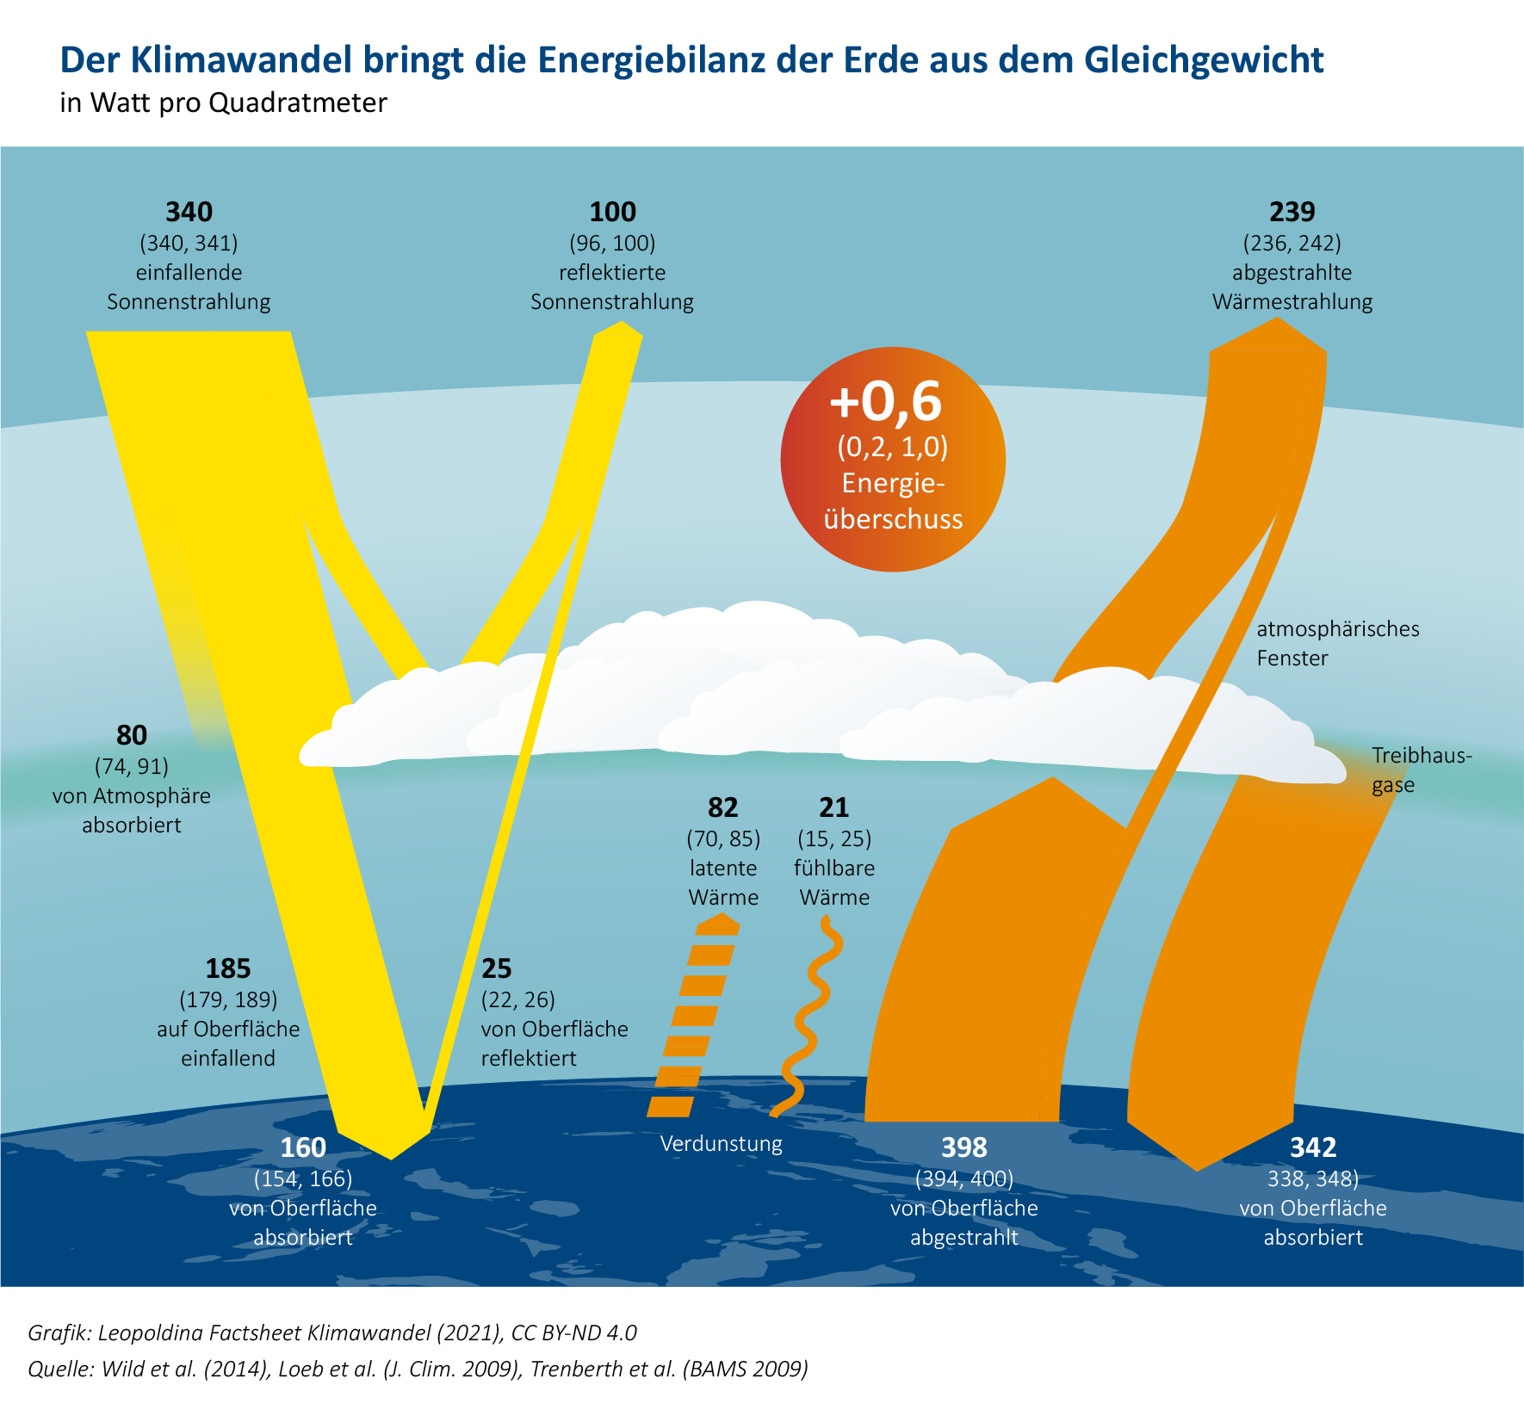
Notes:
Wie kommt es zum Klimawandel? Die Erwärmung der Atmosphäre entsteht dann, wenn die Rückstrahlung der Sonnenenergie durch die Erhöhung der Konzentrationen der Treibhausgase reduziert wird. Die Erhöhung der Konzentrationen der Treibhausgase bewirkt eine Abstrahlung aus größerer Höhe der Atmosphäre, wo es kälter ist. Dadurch gelangt weniger Wärmestrahlung zurück in den Weltraum. Der Überschuss an Energie wird als Erwärmung der Erdoberfläche und der unteren Atmosphäre gemessen. Die in Klammern angegebenen Zahlen geben den Unsicherheitsbereich an.

Slide 4
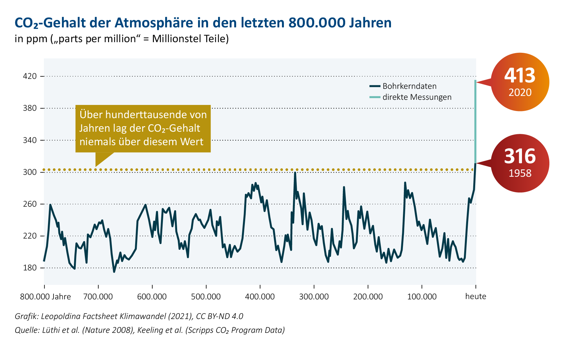
Notes:
Seit der industriellen Revolution Mitte des 18. Jahrhunderts und der damit verbundenen Nutzung fossiler Energieträger und der Landgewinnung durch Abholzung sind die Konzentrationen von CO2 und CH4 (Methan) weit über den natürlichen Schwankungsbereich der letzten 800.000 Jahre angestiegen.

Slide 5
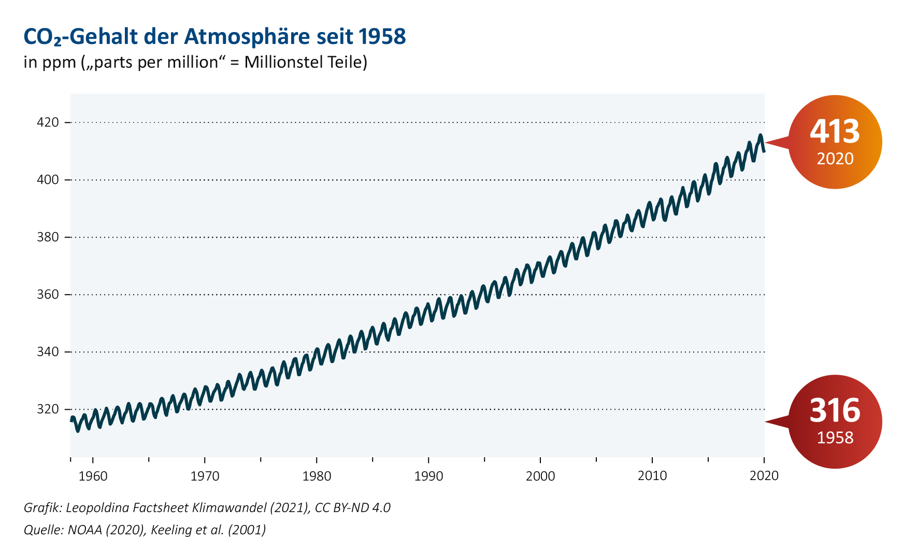
Notes:
1958 begannen auf der Insel Mauna Loa die direkten Messungen des CO2-Gehalts der Atmosphäre. Der stetige Anstieg wird nur durch die Vegetationsperiode auf der Nordhalbkugel unterbrochen. Diese führt alljährlich zu einer periodischen Abnahme der CO2-Konzentration in der Atmosphäre.

Slide 6
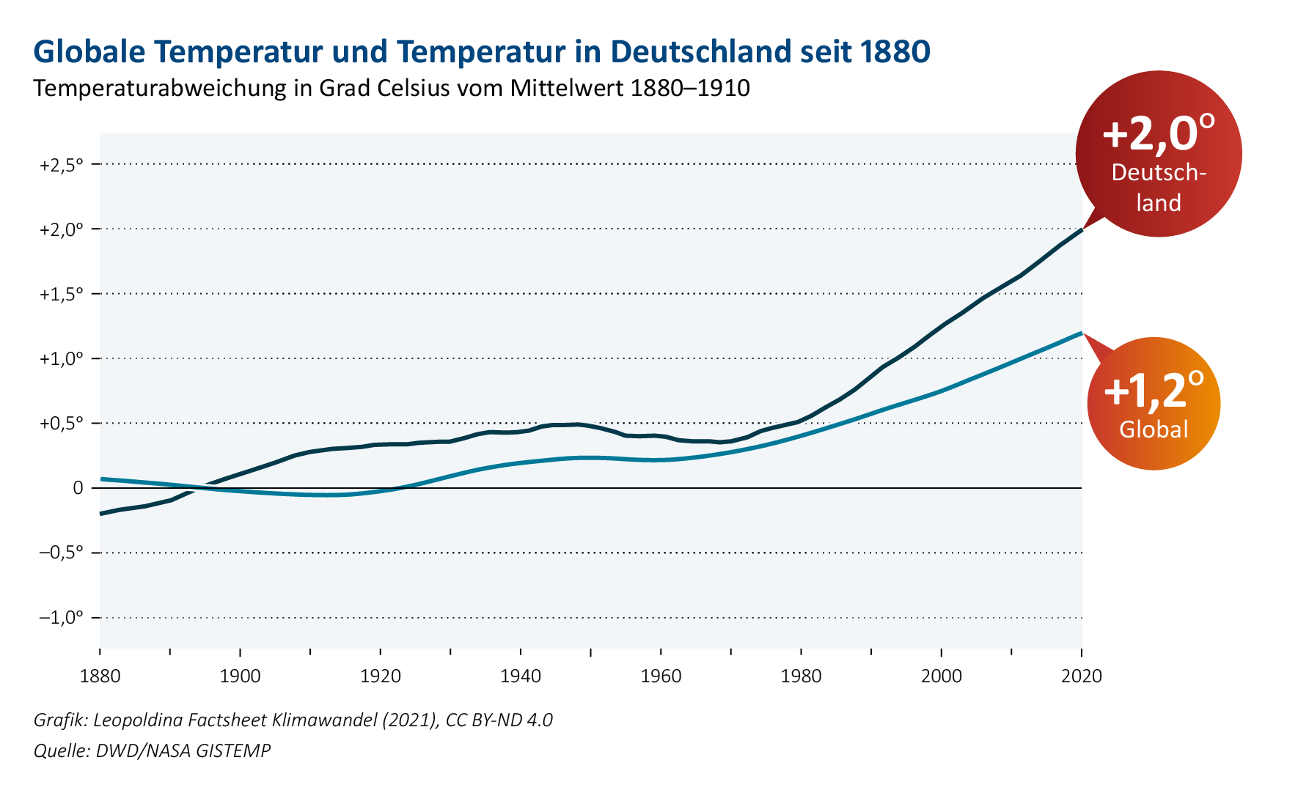
Notes:
Über Land steigt die Temperatur in Folge des Klimawandels schneller an als über dem Ozean. So ist auch in Deutschland die Durchschnittstemperatur seit 1880 schon um 2 Grad angestiegen. Die dargestellten Kurven zeigen den langfristigen Trend.

Slide 7
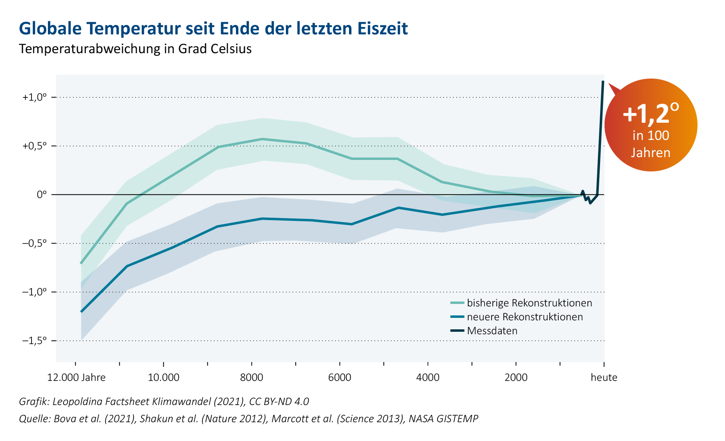
Notes:
Das Klima auf der Erde hat sich im Verlauf des Holozäns stark verändert. Die Veränderungen, die wir im Moment erleben, laufen jedoch schneller ab als das bei natürlichen Prozessen der Fall ist.

Slide 8
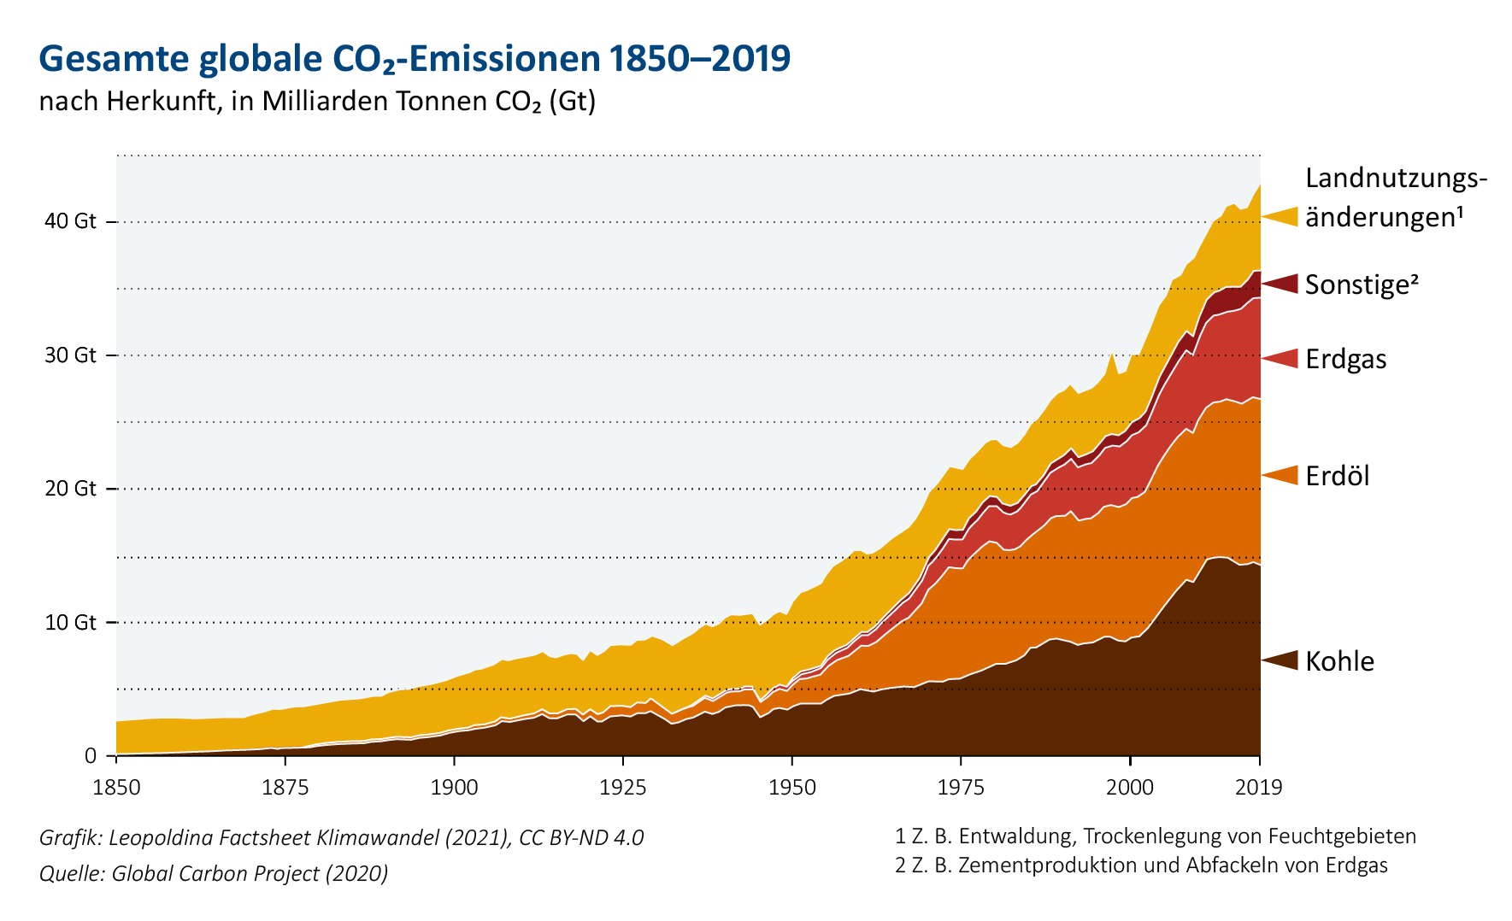
Notes:
Der bei weitem überwiegende Teil des Kohlendioxid-Ausstoßes, der jedes Jahr von menschlichen Aktivitäten verursacht wird, stammt aus der Verbrennung fossiler Energieträger wie Kohle, Erdöl oder Erdgas.

Slide 9
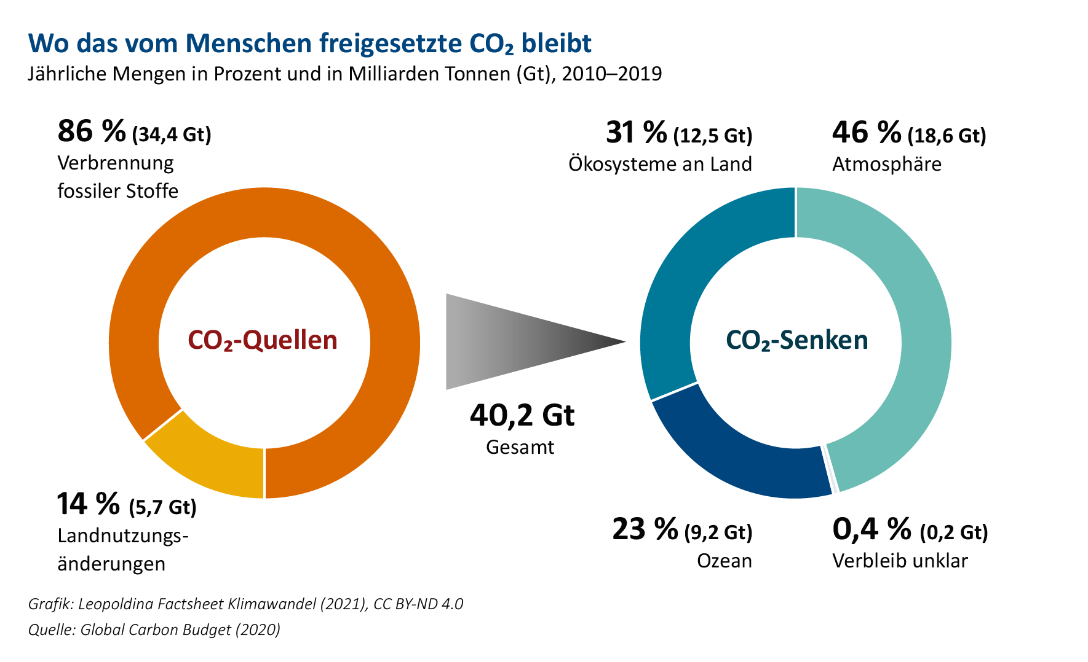
Notes:
Nur ein Teil des Kohlendioxids verbleibt in der Atmosphäre. Auch der Ozean und Ökosysteme an Land (wie die Wälder) nehmen Kohlenstoffdioxid auf. Ohne diese „Senken“ würde der Klimawandel noch stärker ausfallen. Abweichungen in den Summen zwischen den Quellen und Senken entstehen aufgrund von Rundungen.

Slide 10
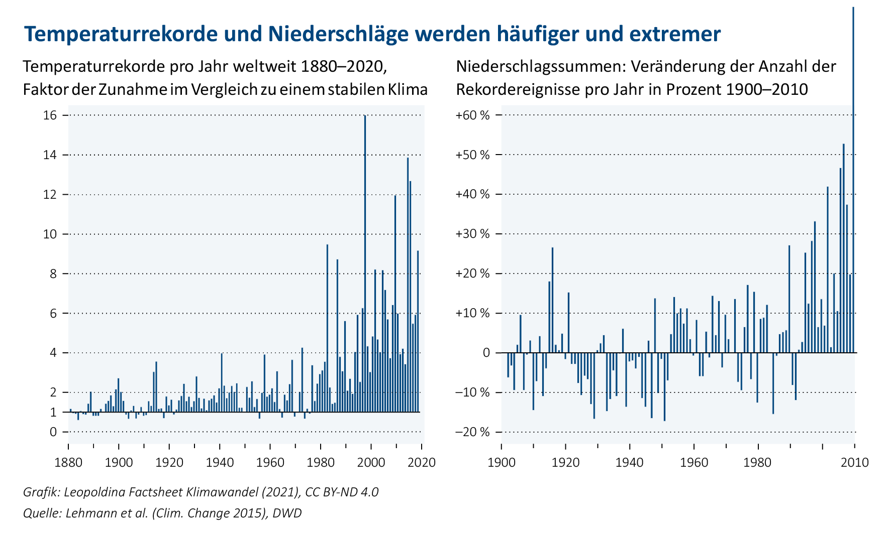
Notes:
Weltweit steigen die Rekorde bei den Temperaturen und der maximalen Niederschlagsmenge immer weiter an.

Slide 11
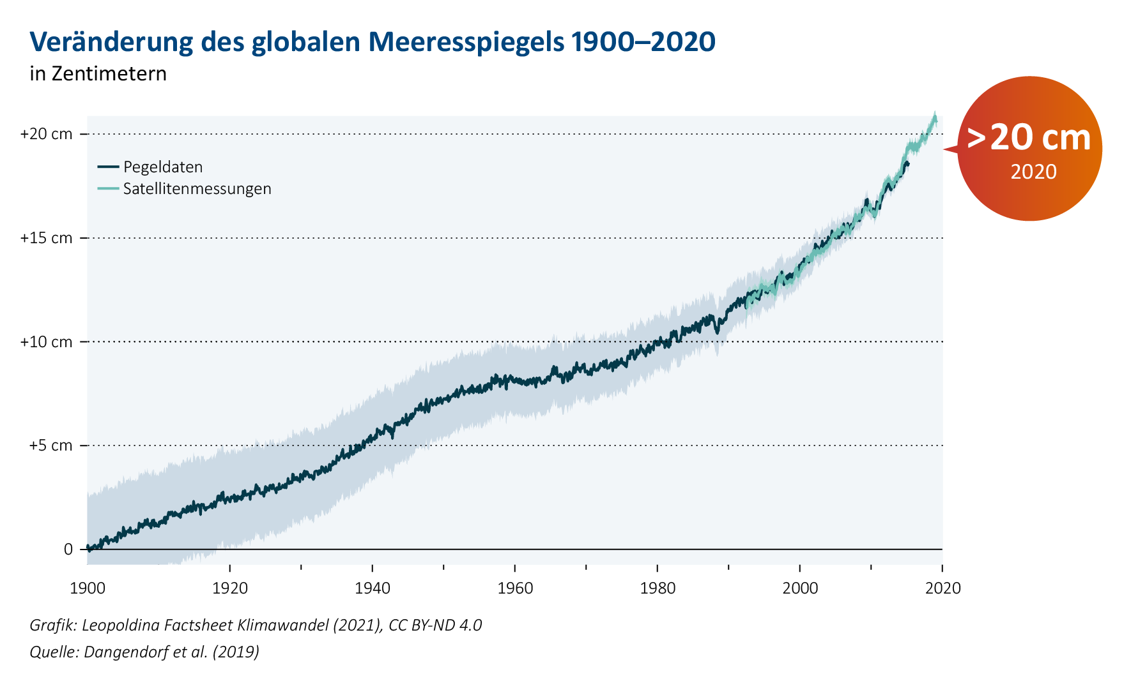
Notes:
Der Meeresspiegel ist seit 1900 rund 20 Zentimeter angestiegen. Das wurde mithilfe von Pegeldaten und Satellitenmessungen festgestellt.

Slide 12
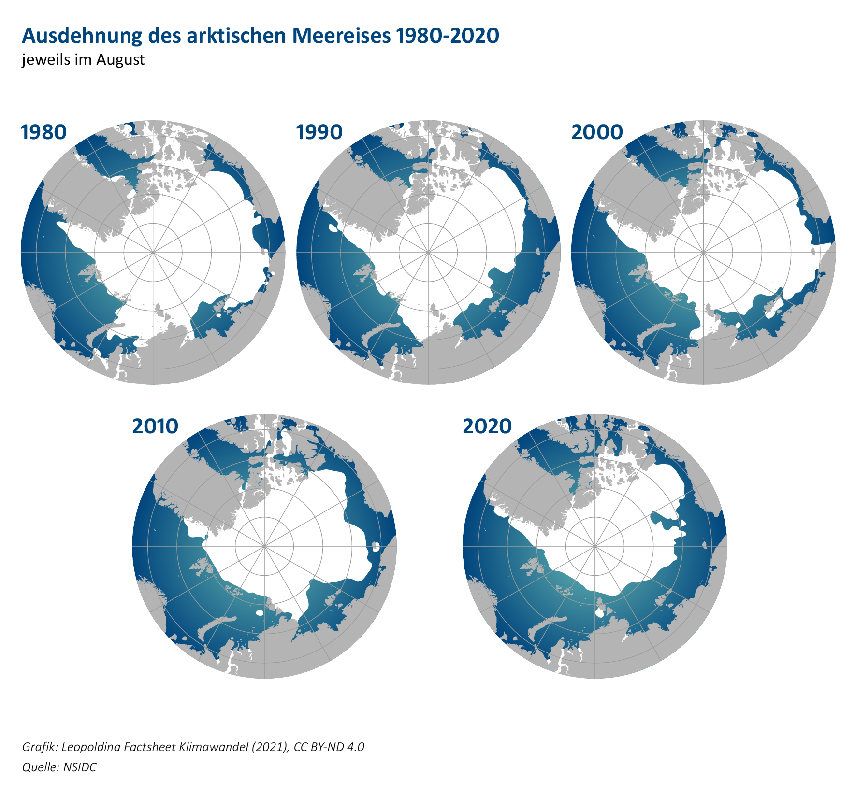
Notes:
Die Fläche, die im Sommer um den Nordpol noch von Eis bedeckt ist, nimmt seit Jahrzehnten immer mehr ab.

Slide 13
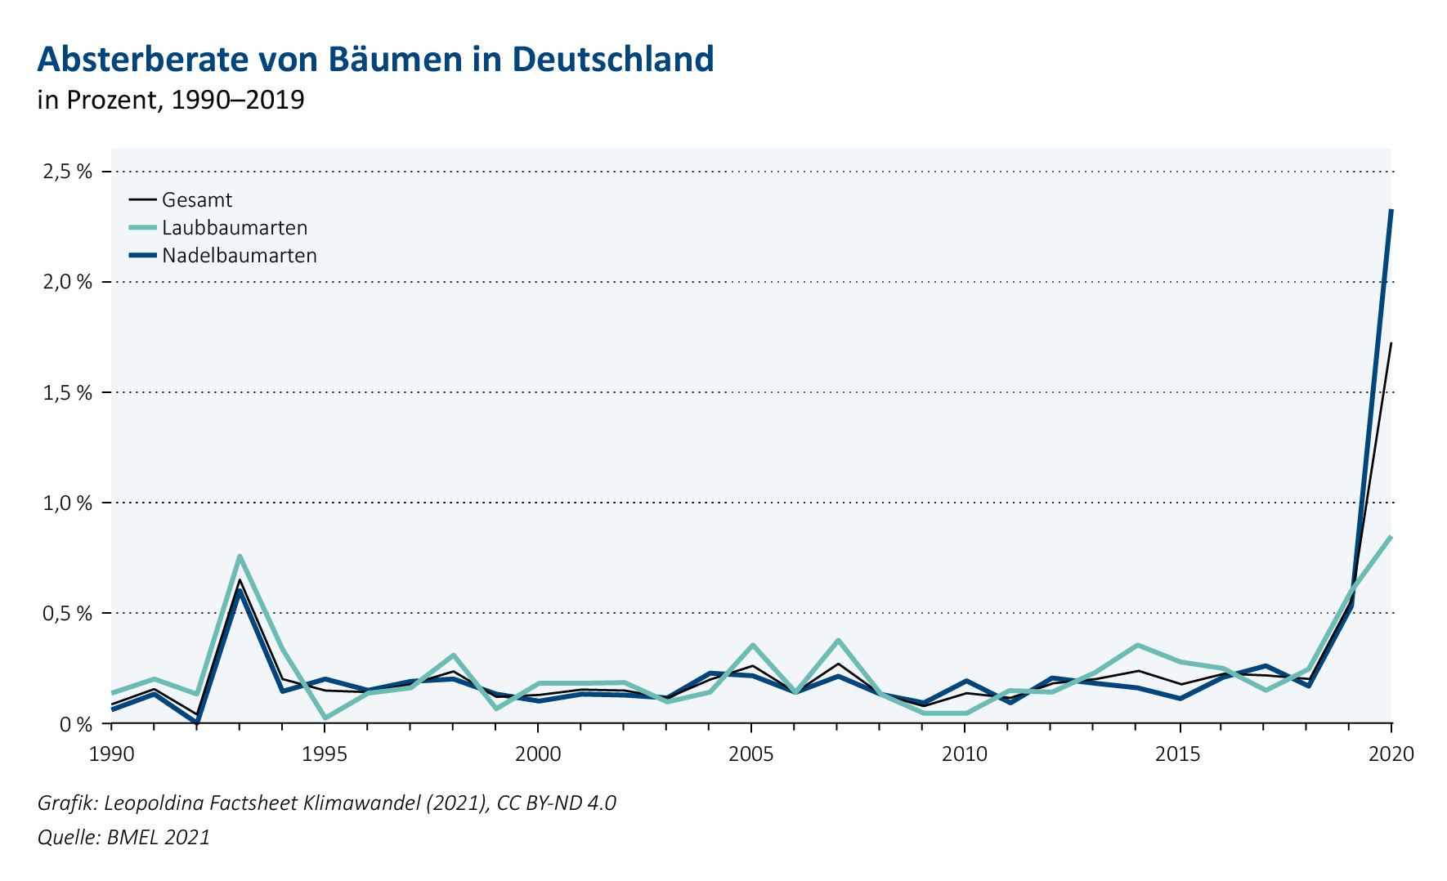
Notes:
Für den Waldzustandsbericht werden 10.000 ausgewählte Bäume in Deutschland in jedem Jahr untersucht. Die Trockenheit in den vergangenen Jahren macht die Bäume anfälliger für Schädlinge und hat zu einem extremen Anstieg beim Absterben vor allem von Fichten, aber auch von Eichen und Kiefern geführt.

Slide 14
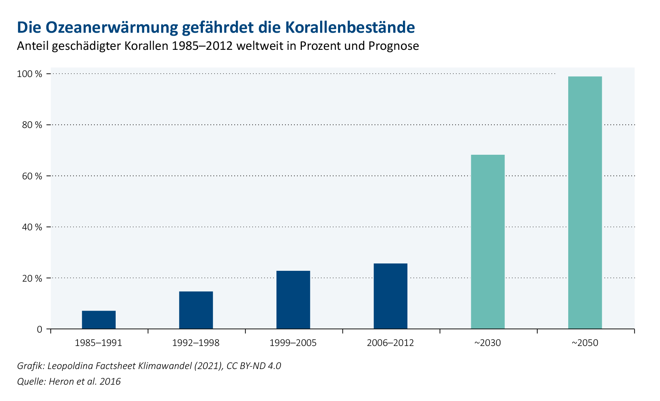
Notes:
Von 1985 bis 2012 ist der Anteil geschädigter Korallen auf rund 25 % gestiegen. Grund für die Korallenbleiche und das anschließende Absterben ist die Klimaerwärmung. Bis zum Jahr 2050 könnten fast alle Korallenbestände hiervon betroffen sein.

Slide 15
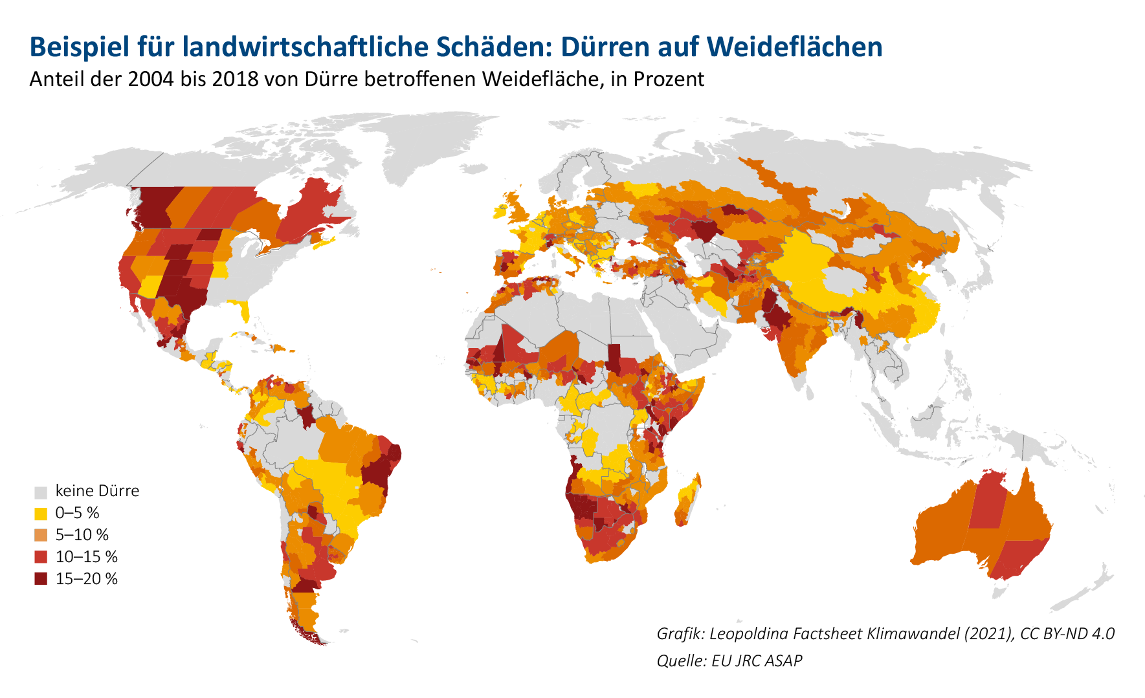
Notes:
Die Karte zeigt den Anteil des weltweiten Weidelandes, der im Zeitraum zwischen 2004 und 2018 von Dürren betroffen war.

Slide 16
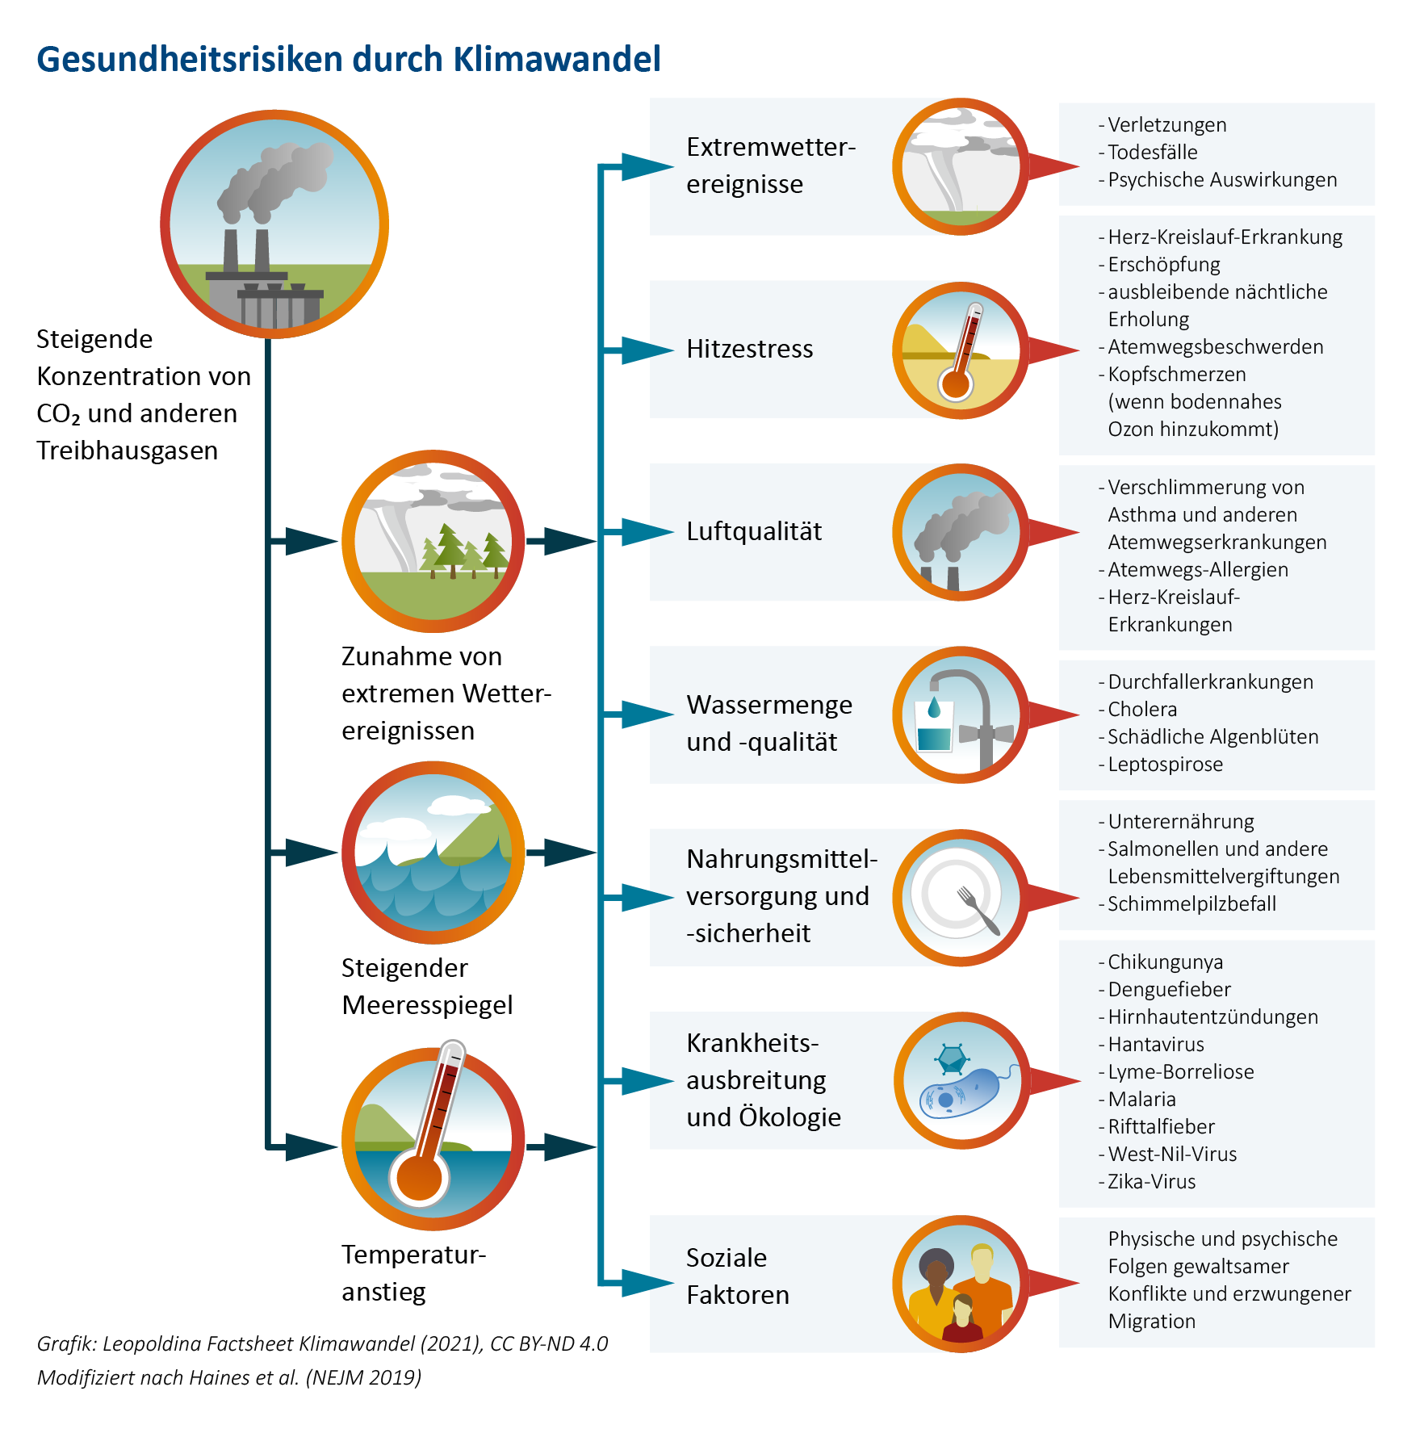

Slide 17
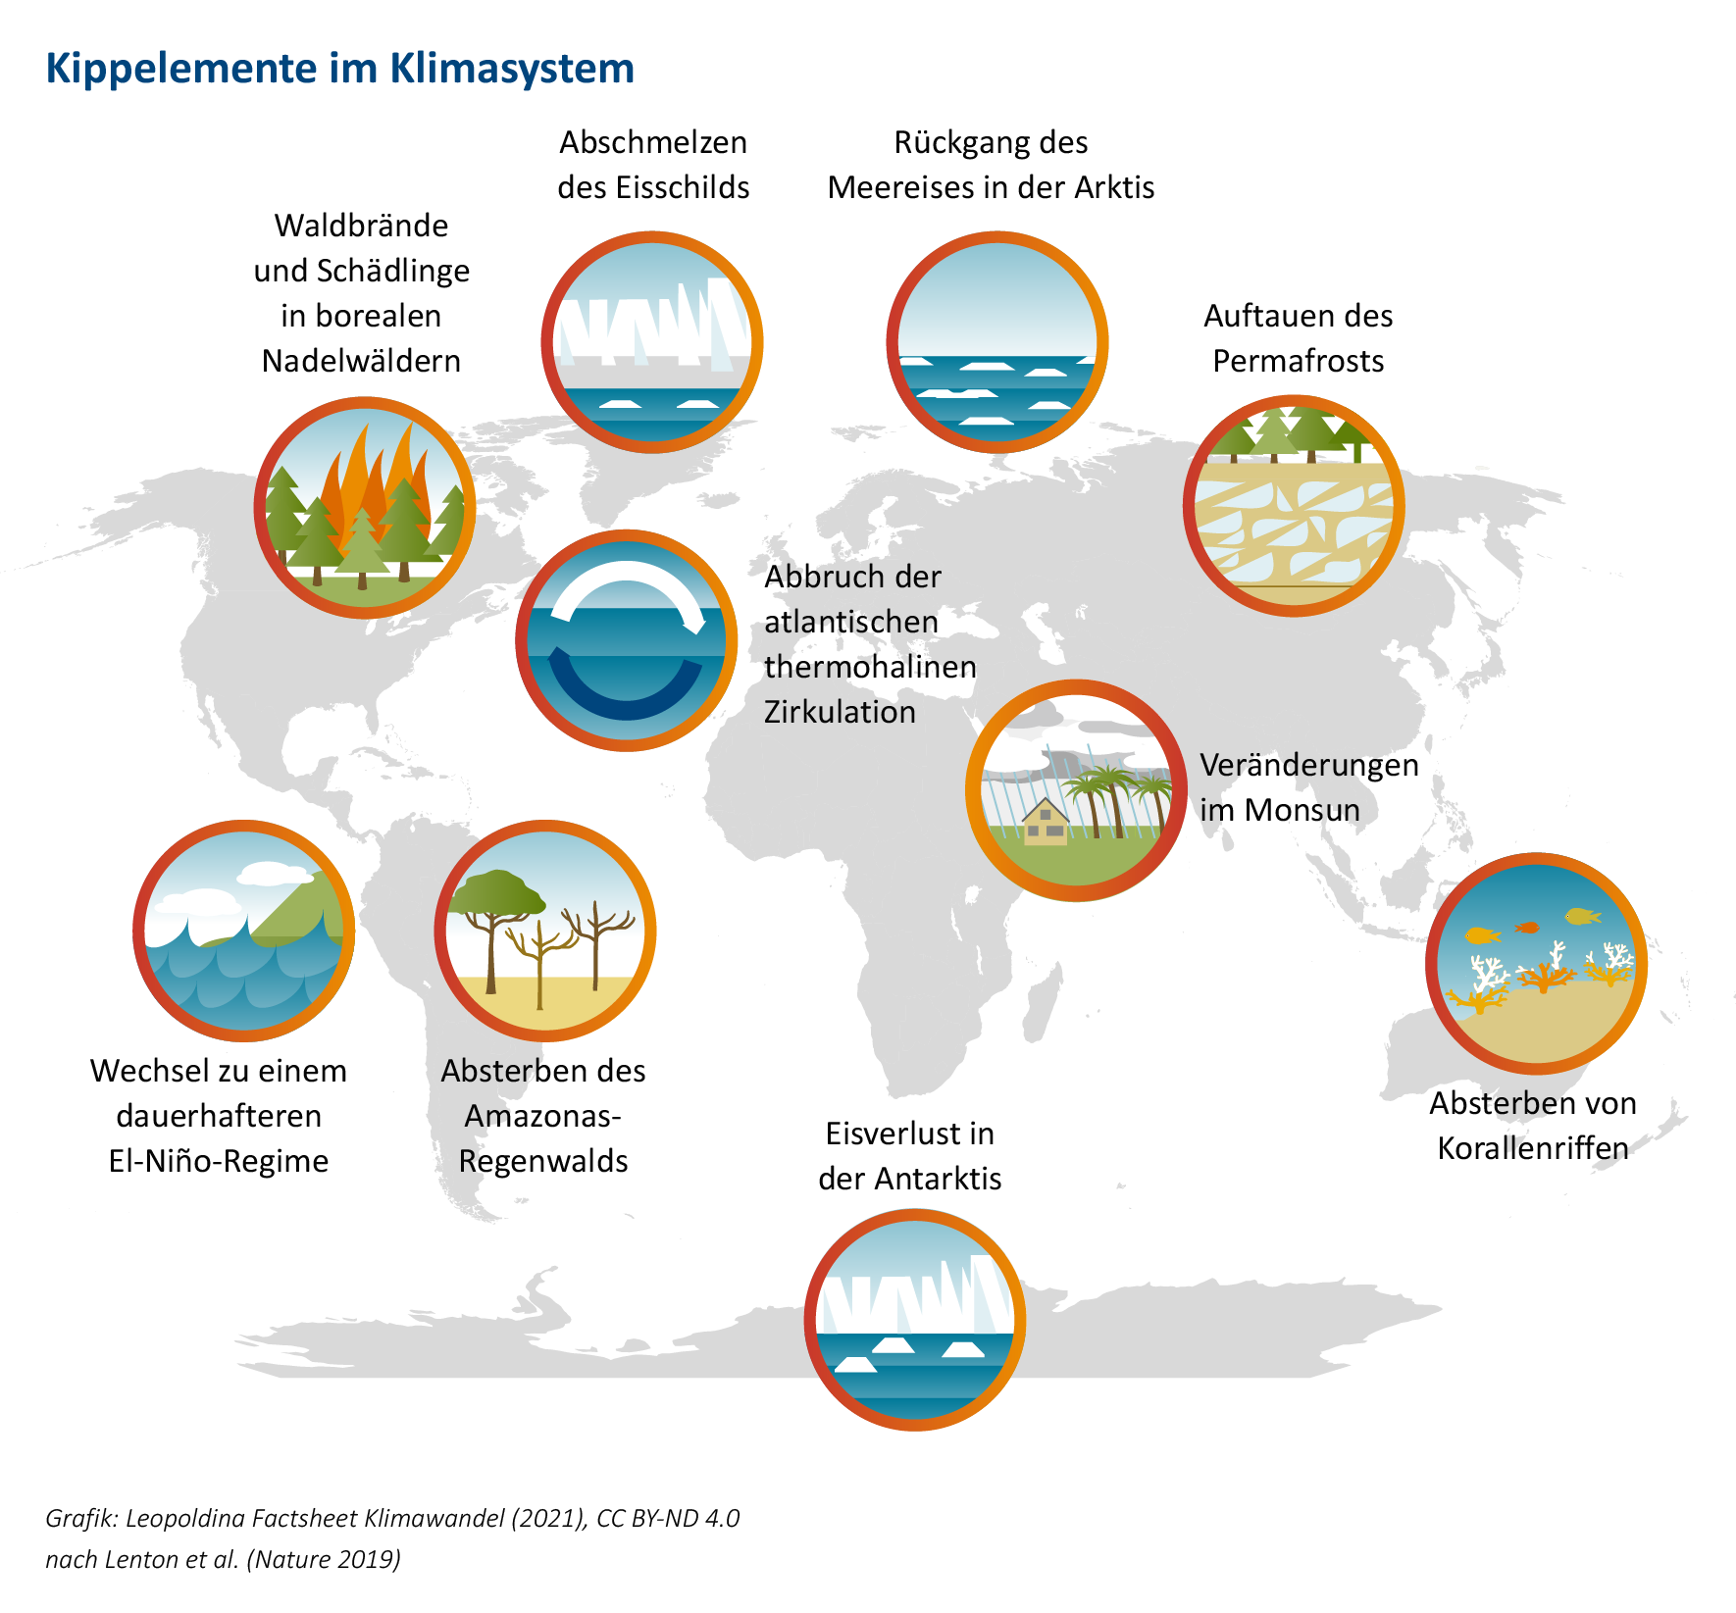
Notes:
Auf dem ganzen Globus gibt es geologische und ökologische Systeme, die durch den Klimawandel aus dem Gleichgewicht gebracht werden. Einige dieser Veränderungen wirken sich verstärkend auf den Klimawandel aus, so dass dieser sich von selbst beschleunigen und nicht mehr aufhalten lassen könnte.

Slide 18
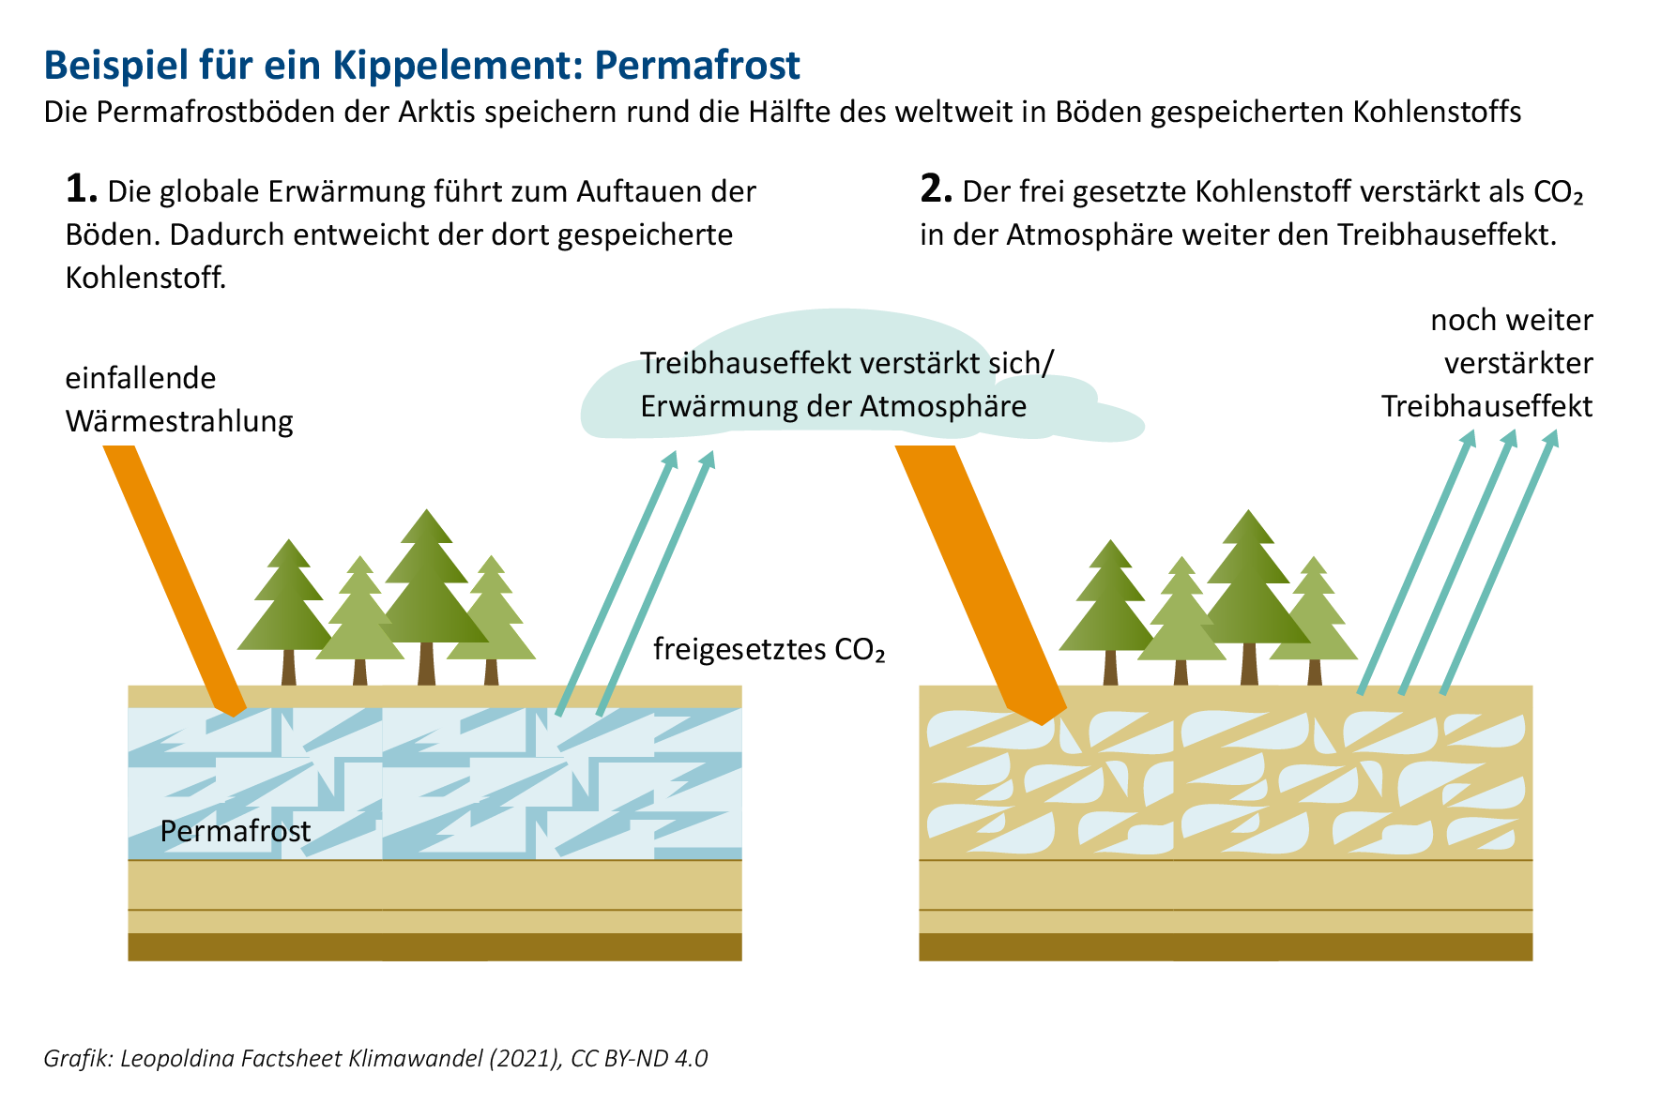

Slide 19
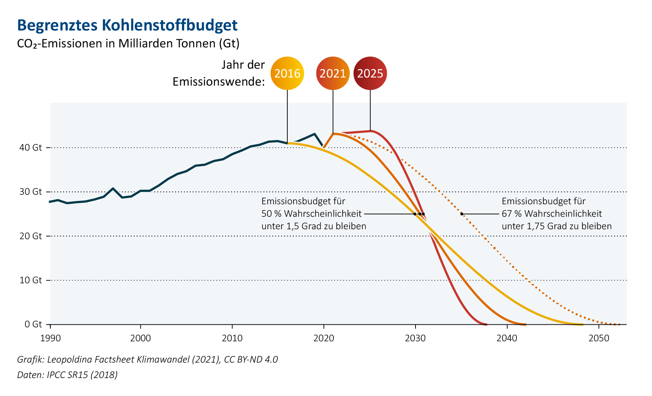
Notes:
Soll der globale Temperaturanstieg auf maximal 2 Grad begrenzt werden, dürfen insgesamt nur noch etwa 1.050 Milliarden Tonnen (Gigatonnen) CO2 ausgestoßen werden. Für eine Begrenzung der Erderwärmung auf 1,5 Grad beträgt die Gesamtmenge der Emissionen sogar weniger als 300 Gigatonnen CO2. Je später mit der Reduktion der Emissionen begonnen wird, desto schneller und extremer müssen die Veränderungen später vonstatten gehen.

Slide 20
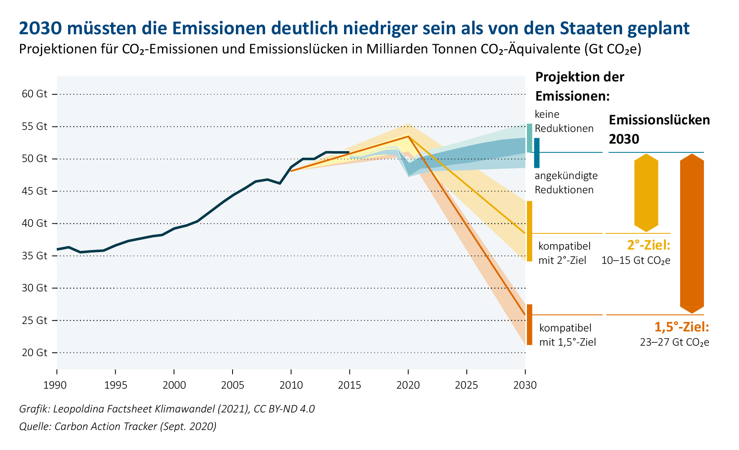
Notes:
Anhand der Projektionen der Emissionen der Staaten der Welt wird deutlich, dass die vorgesehenen Emissionsreduzierungen noch deutlich zu niedrig sind, um die Ziele des Pariser Abkommens zu erreichen. Um den Klimawandel auf 2° C zu begrenzen, müssten bis 2030 zusätzlich zu den bereits geplanten Reduktionen weitere 10-15 Gigatonnen CO2 eingespart werden. Um ihn auf 1,5° C zu begrenzen, müssten sogar
23-27 Gigatonnen eingespart werden.

Slide 21
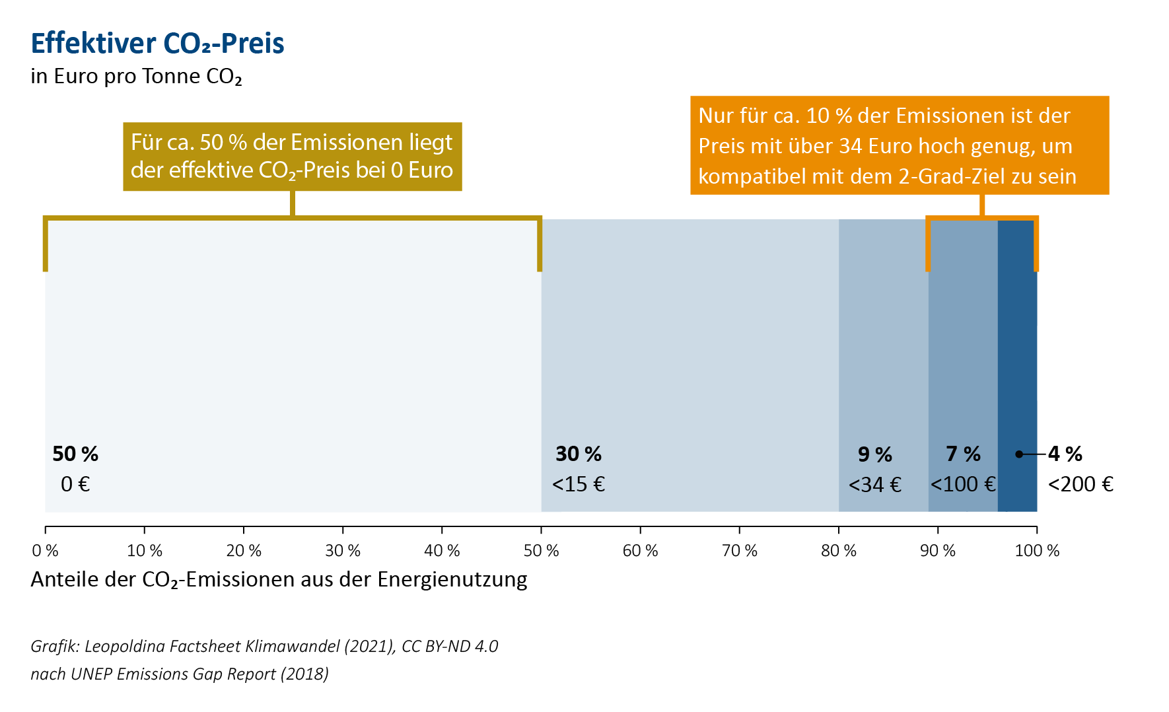
Notes:
Ein CO2-Preis gilt als wirksames Mittel, Anreize für die Minimierung von Emissionen zu schaffen. Allerdings funktioniert das nur, wenn dieser Preis hoch genug ist. Für den überwältigenden Teil der Emissionen ist der Preis null oder zu niedrig, um wirkliche Anreize für die Emissionsminderung zu schaffen. Die Daten beziehen sich auf 42 OECD- und G-20-Länder, die für 80 % der globalen Emissionen verantwortlich sind.

Slide 22
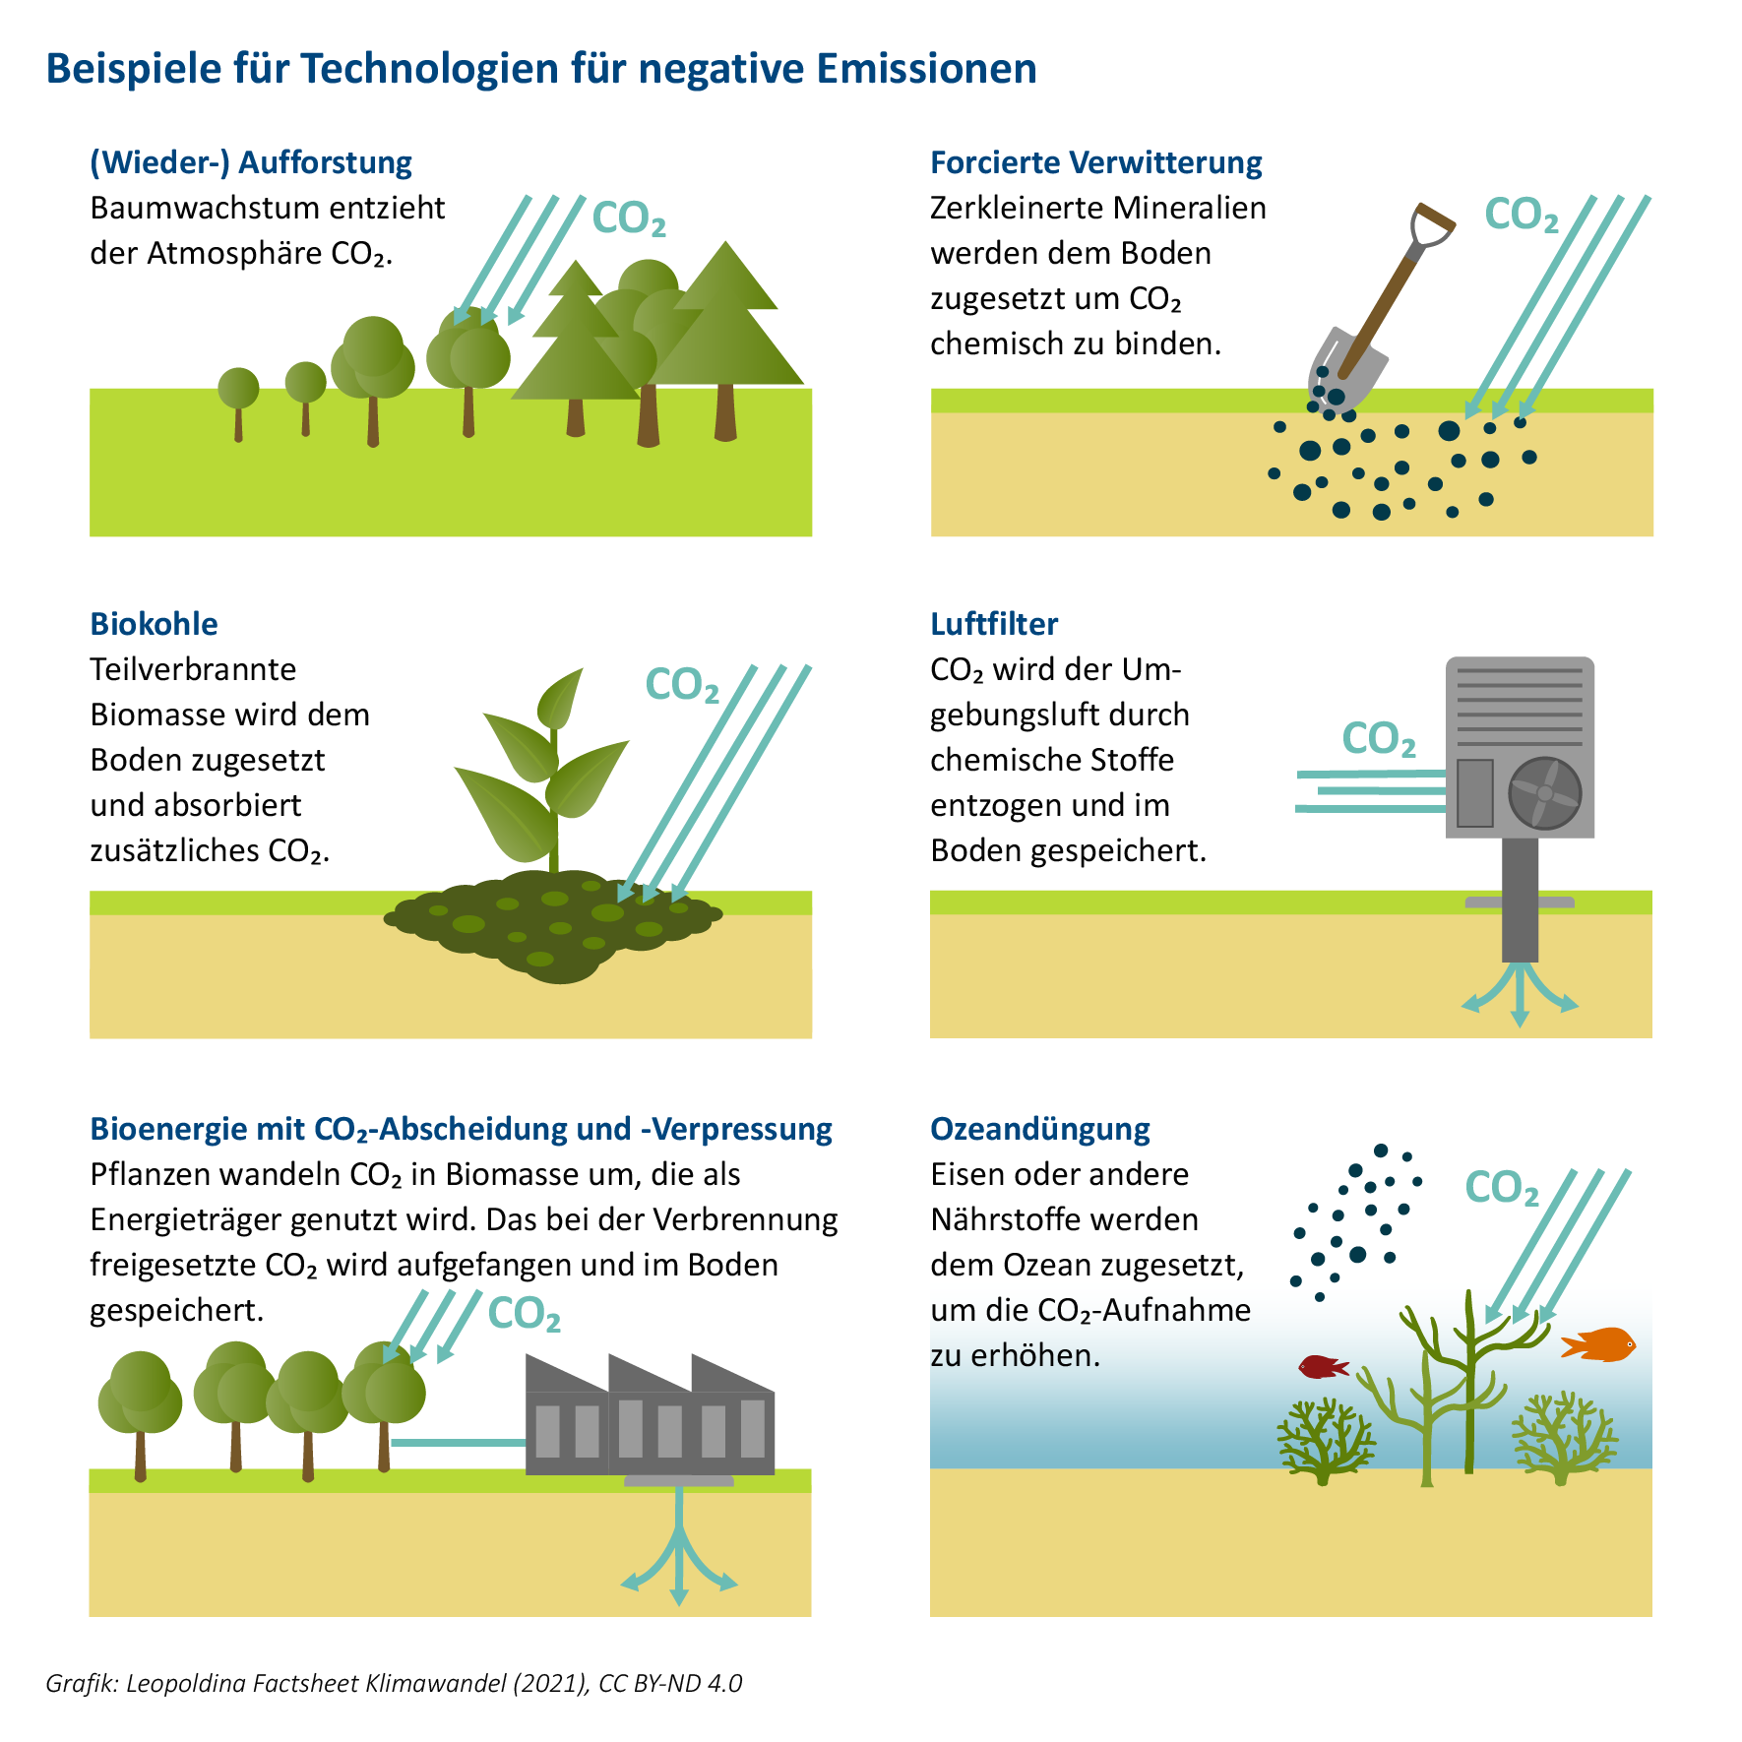

Slide 23
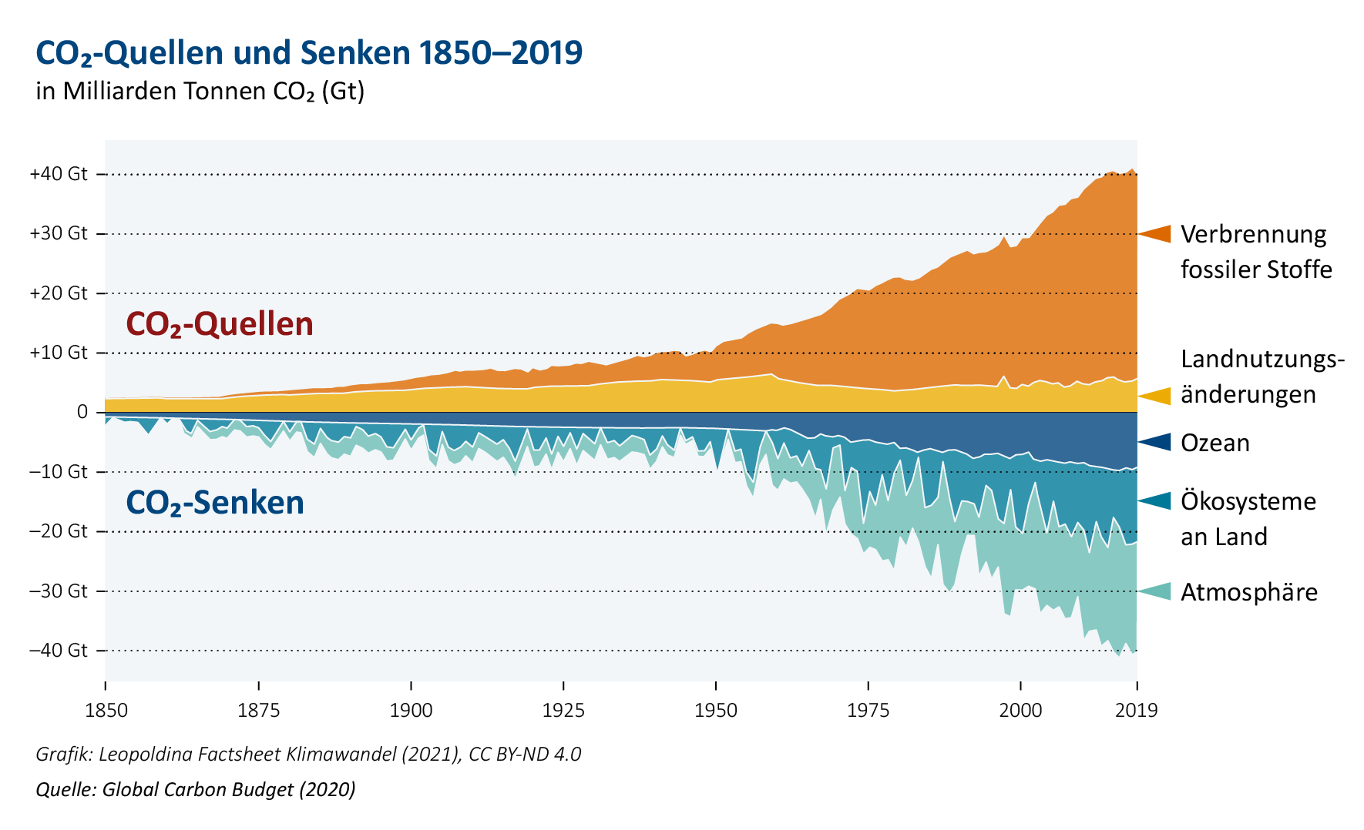
Notes:
Nur ein Teil des Kohlendioxids verbleibt in der Atmosphäre. Auch der Ozean und Ökosysteme an Land (wie die Wälder) nehmen Kohlenstoffdioxid auf. Ohne diese „Senken“ würde der Klimawandel noch stärker ausfallen. Bei einem kleinen Teil der Emissionen – ca. 4 % – ist unklar, wo diese verbleiben. Dies erklärt die in der Grafik sichtbare Abweichung zwischen Quellen und Senken.

Slide 24
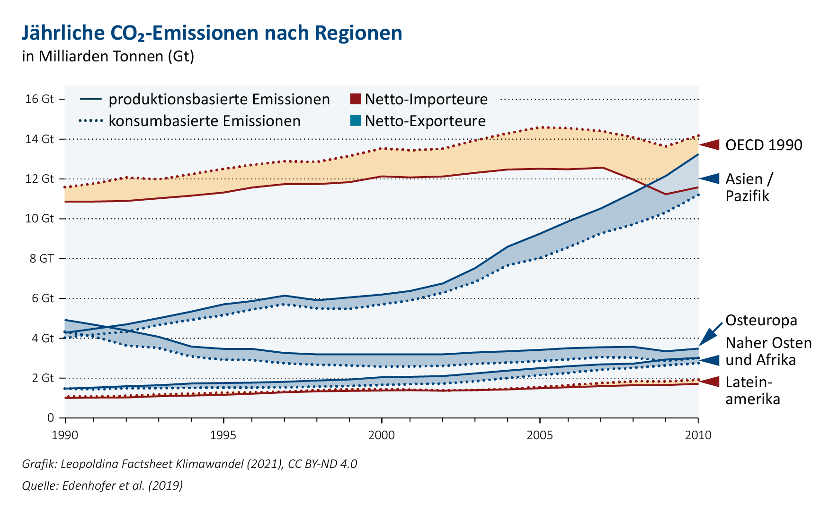
Notes:
In vielen Ländern, z. B. in Asien, sind die Emissionen in den letzten Jahren stark angestiegen. Allerdings werden dort auch Produkte hergestellt, die oft in westlichen Ländern konsumiert werden. Die Emissionen, die auf die Produktion von Gütern entfallen, die in einem Land produziert werden, aber in einem anderen Land konsumiert werden, werfen Fragen nach der Verteilungsgerechtigkeit des verbleibenden CO2-Budgets auf.

